Slide 2
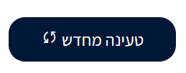

Slide 3


Slide 4
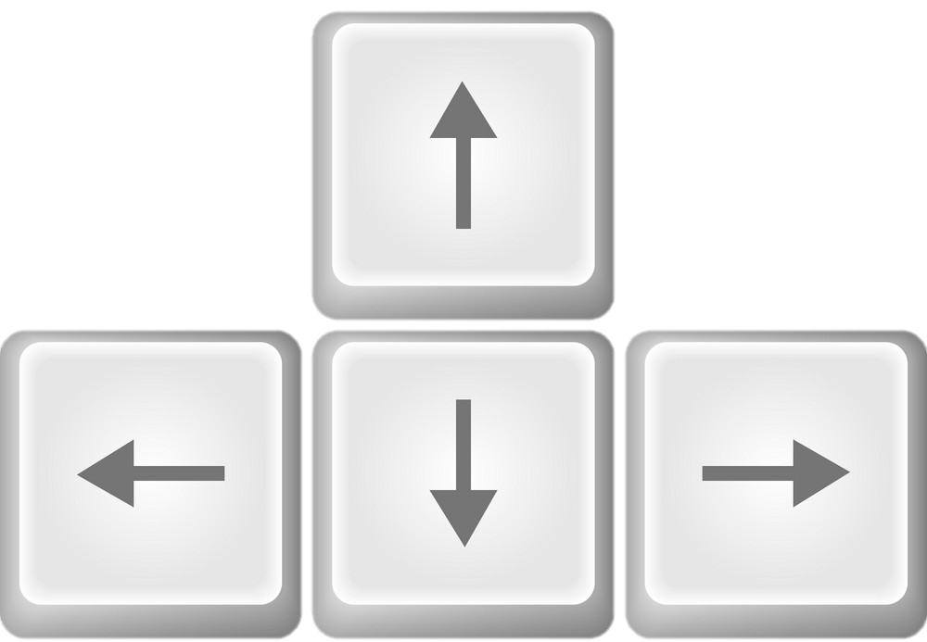
מעבר לפתיח בלופים
מעבר לסרטון הקודם
מעבר לסרטון הבא
מעבר לסרטונים

Slide 5
הגברת ווליום
הרץ זמן קדימה
הרץ זמן אחורה
הנמכת ווליום

Slide 6
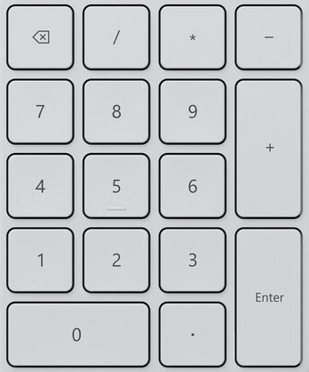
הנמכת ווליום
הגברת ווליום
אפקט פייד (עמעום) לפי המספרים
סימן הנקודה (.) יעלה ל-100%

Slide 7
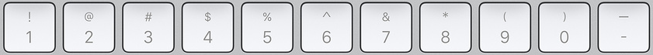
אפקט פייד (עמעום) לפי המספרים
סימן המקף (-) יעלה ל- 100%

Slide 8
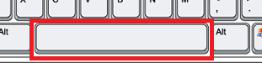
עצירה/הפעלה של השיר

Slide 9



